Slide 1

Начни карьеру в РСХБ!

Slide 2
АО РОССЕЛЬХОЗБАНК
Универсальный банк со 100% государственным участием, предоставляющий все виды банковских услуг более чем 7 миллионам розничных и корпоративных клиентов.
Создан в 2000 году в целях развития национальной кредитно-финансовой системы агропромышленного сектора и сельских территорий Российской Федерации.
Занимает лидирующее положение в финансировании российского АПК, а также входит в ТОП-5 банков по совокупному объему выданных кредитов и в тройку лидеров среди крупнейших розничных банков по объему ипотечного кредитования.

Slide 3

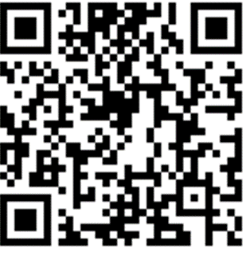
ПРАКТИКА
Практика в РСХБ – это:
Знакомство со спецификой крупнейшего Банка России под руководством опытных наставников;
Приобретение навыков работы анализа и обобщения информации;
Закрепление, систематизация и совершенствование знаний и умений, полученных в процессе обучения;
Прокачка своих знаний и опыта.
Возможность начать свою карьеру в надежном и стабильном Банке с государственным участием;
Участие в интересных и значимых проектах;
Приглашаем студентов и выпускников высших учебных заведений на прохождение УЧЕБНОЙ,ПРЕДДИПЛОМНОЙ и ПРОИЗВОДСТВЕННОЙ практики в системе Банка

Slide 4


Работа в Россельхозбанке это:
НАДЕЖНОСТЬ
Стабильный оклад и социальная поддержка сотрудников
ЗАБОТА О БУДУЩЕМ
Корпоративная пенсионная программа
УВЕРЕННОСТЬ
Оформление с первого дня работы, соблюдение условий Трудового кодекса РФ
РАЗВИТИЕ
Возможность карьерного развития внутри Банка
ЗАБОТА
ДМС после испытательного срока, страхование от несчастного случая с первых дней работы
Старт карьеры в банковской сфере для тех, кто без опыта

Slide 5

ВАКАНСИИ ДЛЯ ТЕБЯ
Старший клиентский менеджер
Менеджер корпоративного канала продаж
Старший менеджер-операционист
Финансовый консультант

Slide 6

ЧТО НУЖНО ДЕЛАТЬ:
Консультировать клиентов в отделении Банка
Продавать продукты и услуги Банка, помогать с их оформлением
Обучать клиентов пользоваться сервисами и продуктами Банка
Проводить платежи и переводы
Выполнять план продаж
Работать с документами

Slide 7

Мы ждем, что ты:
Доброжелателен
Готов помогать клиентам
Любишь общаться с людьми
Готов работать, чтобы зарабатывать
Хочешь развиваться в сфере продаж, обслуживания и консультирования клиентов
БУДЬ В НАШЕЙ КОМАНДЕ
НА ПУТИ К УСПЕХУ!
Отправь резюме :

